Slide 1
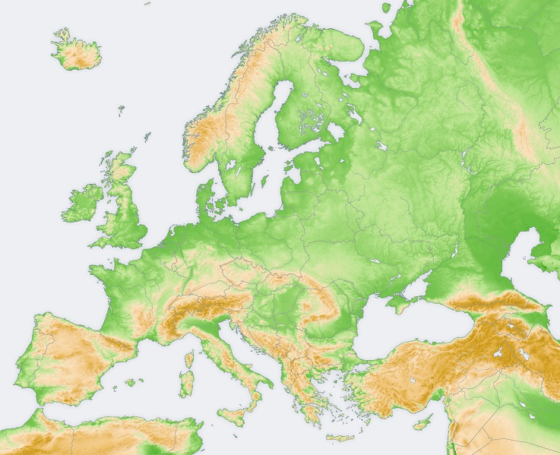
Jak Max i Tutu granic Europy szukali
Część czwarta, czyli Max i Tutu w Gdańsku
Opracowała: Joanna Bień

Slide 2
Dworzec w Gdańsku
Max i Tutu od jakiegoś czasu szukają granic Europy.
Byli już we Wrocławiu, Lublinie, Białymstoku, a teraz przyjechali do Gdańska.
Na dworcu miała na nich czekać babcia Ania, która obiecała pomóc im w poszukiwaniach.
Niestety na dworcu nikt na nich nie czekał. Bliźniacy nie bardzo wiedzieli co mają dalej robić, usiedli na ławce i rozglądali się dookoła.
Tutu już chciał wracać do swojego ogródka we Wrocławiu, ale Max nie dawał za wygraną.

Slide 3
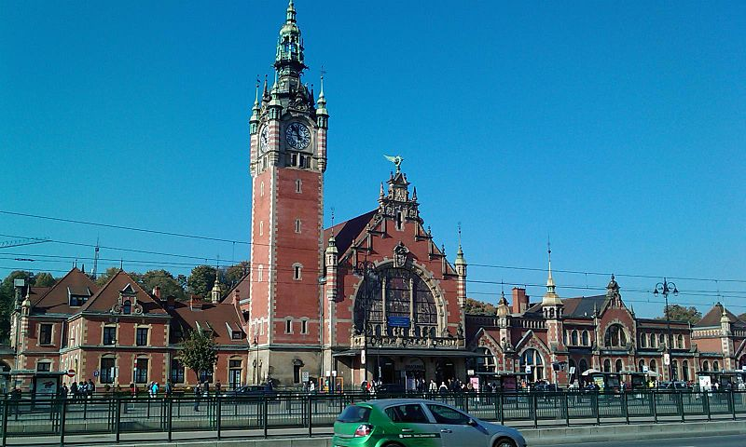
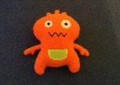
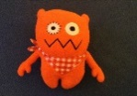
Dworzec w Gdańsku

Slide 4
Rozmowa z nieznajomym (1)
„Poczekajmy jeszcze trochę, może przyjdzie” powiedział Max.
Wtedy podszedł do nich jakiś chłopiec z plecakiem i zapytał „Co macie takie smutne miny? Czekacie na kogoś?”
„Tak, tak miała tu czekać na nas babcia Ania, ale nigdzie jej nie ma” odpowiedział Max.
„Pewnie o nas zapomniała” dodał Tutu.

Slide 5
Rozmowa z nieznajomym (2)
„Niezupełnie” odparł chłopiec z plecakiem.
„Jestem Wojtek, a babcia Ania to moja sąsiadka i wysłała mnie po Was, bo teraz musi opiekować się chorą wnuczką Basią. Wskakujcie do mojego plecaka, to pokażę wam Trakt Królewski, który prowadzi od Złotej do Zielonej Bramy wzdłuż najbardziej reprezentacyjnych ulic Długiej i Długiego Targu, a potem spotkamy się z kimś” powiedział Wojtek. „A kto to będzie?” dopytywał się Max.
„Niespodzianka” zagadkowo odpowiedział Wojtek.

Slide 6
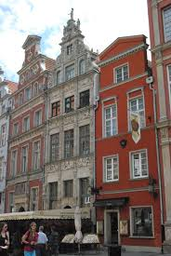
Spacer Długą
Cała trójka niebawem dotarła na Długą.
Max i Tutu wystawiali głowy z plecaka i podziwiali piękne kamieniczki.

Slide 7
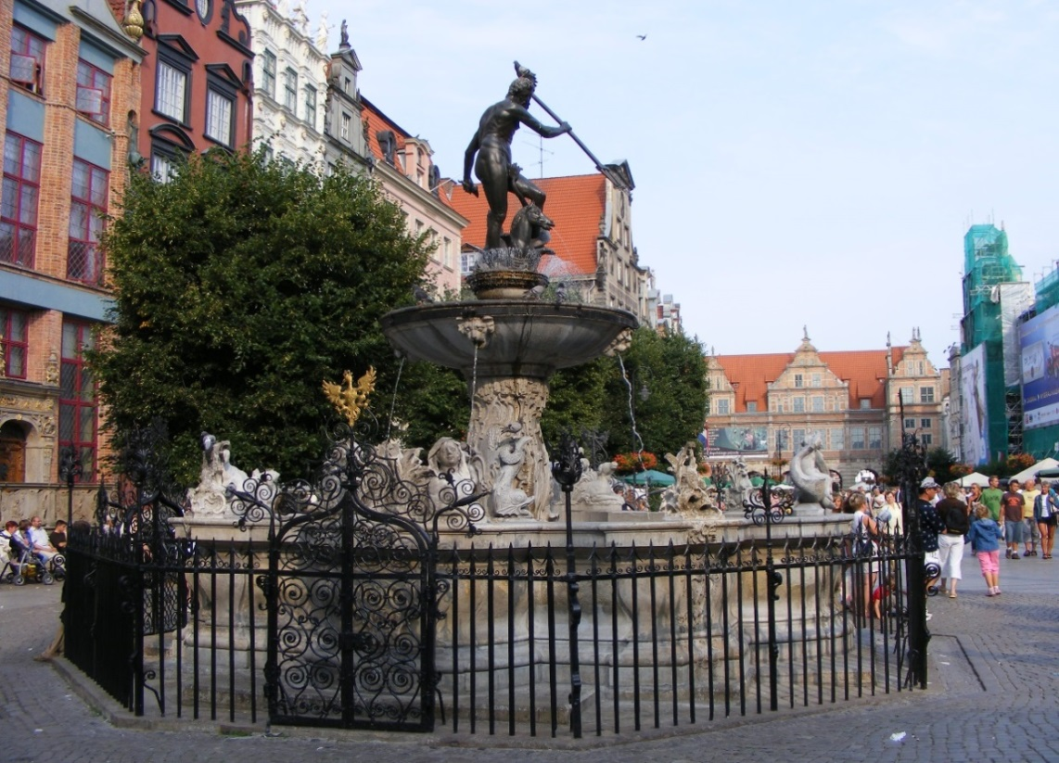
Fontanna Neptuna
Na chwilę Max i Tutu zatrzymali się przy Neptunie, zrobili sobie pamiątkowe zdjęcie i poszli dalej.

Slide 8
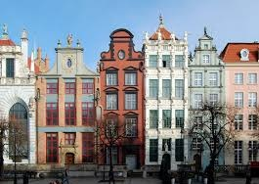
Panienka z okienka (1)
Wojtek pokazał im okno, z którego machała do nich Panienka z okienka, urodziwa gdańszczanka naśladująca bohaterkę popularnej powieści historycznej Jadwigi Łuszczewskiej [Deotymy].

Slide 9
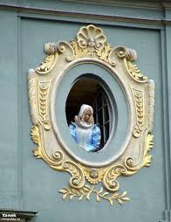
Panienka z okienka (2)
„W Gdańsku co roku obywa się casting na „ Panienkę z okienka”, a zwyciężczyni w stylowym ubiorze z XVII wieku reprezentuje miasto Gdańsk na najważniejszych uroczystościach miejskich” powiedział Wojtek.

Slide 10
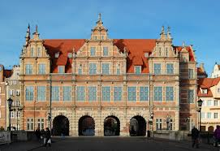
Tajemnicy ciąg dalszy… (1)
„Wojtek , Wojtek czy to jest ten tajemniczy Ktoś” pytał Tutu, pokazując na postać w okienku.
„Nie, to nie jest ten Ktoś” powiedział, uśmiechając się Wojtek .
Chłopiec przeszedł przez Zieloną Bramę w kierunku Motławy na Długie Pobrzeże.

Slide 11
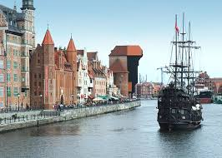
Tajemnicy ciąg dalszy… (2)
Max i Tutu niemal nie wyskoczyli z plecaka, kiedy zobaczyli piracki statek, który dopływał do nabrzeża nieopodal Żurawia.
„Wow” krzyknęli jednocześnie – on jest mega, mega … fajny.

Slide 12
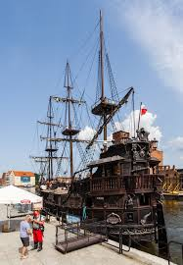

Tajemnicy ciąg dalszy…(2)
Wojtek szybkim krokiem zbliżał się do trapu prowadzącego na pokład pirackiego statku.
Pluszaki tak wierciły się w plecaku, że Max mało nie wpadł do wody. Wojtek złapał go w ostatniej chwili.
„Hej mały uważaj, bo jeszcze się utopisz zanim te granice Europy znajdziesz” zażartował Wojtek.

Slide 13
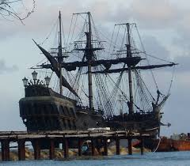
Na pokładzie (1)
Po pokładzie krzątała się załoga przygotowująca statek do sezonu turystycznego.
Na mostku siedział młody mężczyzna w kapitańskiej czapce i przeglądał stare mapy. Wojtek przywitał się z nim bardzo serdecznie i powiedział pokazując na wychylających się z plecaka Maxa i Tutu „Piotrze, to o nich opowiadała ci babcia Ania.”

Slide 14
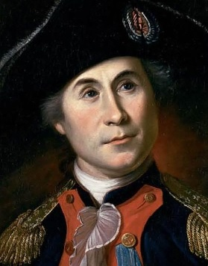
Na pokładzie (2)
„Ahoj chłopaki, witajcie na pokładzie. Sporo o was słyszałem. Podobno granic Europy szukacie. Skąd ten pomysł?” przywitał ich kapitan.
„No, bo my … „ Max zastanawiał się co powiedzieć kapitanowi.
„Bo my jesteśmy euroentuzjaści„ wypalił niespodziewanie Tutu.
„Euroentuzjaści i w związku z tym …” ciągnął kapitan Piotr.
„Chcemy wiedzieć odkąd dokąd sięga nasz entuzjazm„ dowcipkował Tutu.

Slide 15
Na pokładzie (3)
„Tak naprawdę proszę pana to obaj z bratem uwielbiamy zbierać mapy i poznawać nowe miejsca , ciekawych ludzi” wtrącił Max .
„To chyba mam coś dla Was. To jest mapa Kluwera” powiedział kapitan Piotr i pokazał im starą mapę, którą wcześniej przeglądał.
„Kluwer? A kto to taki?” dopytywał Max.
Kapitan Piotr usiadł wygodnie i zaczął opowiadać.

Slide 16
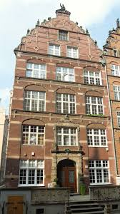
Opowieść kapitana (1)
„Filip Kluwer to słynny geograf.
Żył na przełomie XVI i XVII w.
Urodził się w Gdańsku na ulicy Chlebnickiej, to niedaleko stąd” rozpoczął swoją opowieść kapitan.

Slide 17
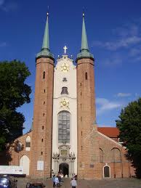
Opowieść kapitana (2)
„Od najmłodszych lat wykazywał ogromną ciekawość świata i ludzi. Jako 7-letni chłopiec widział koronację polskiego króla Zygmunta III Wazy w Katedrze Oliwskiej.
Już w szkole, a ukończył słynne Gdańskie Gimnazjum Akademickie, zaczął rysować mapy” opowiadał Piotr.

Slide 18
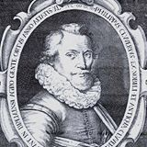
Opowieść kapitana (3)
„Szeroką wiedzę z geografii zdobywał na dworze królewskim i podczas licznych podróży po Europie.
Filip Kluwer to twórca współczesnych granic Europy.
To właśnie on narysował mapę, którą widzicie” zakończył swoją opowieść kapitan.

Slide 19
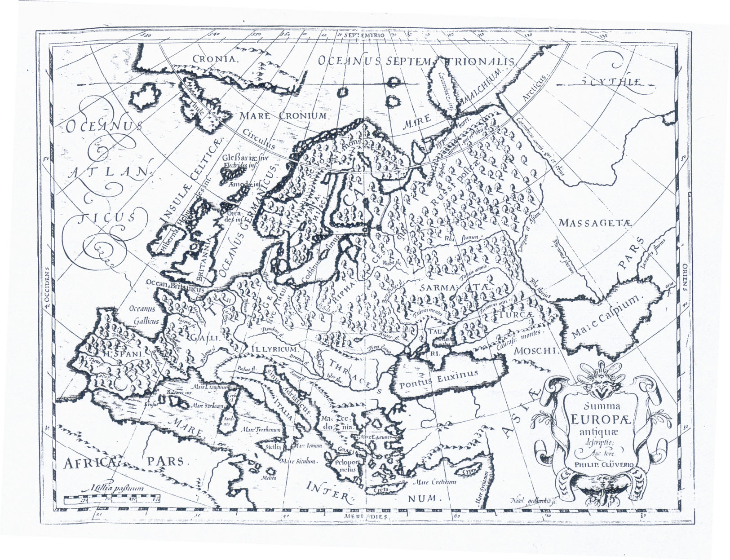
Mapa Europy według Kluwera

Slide 20
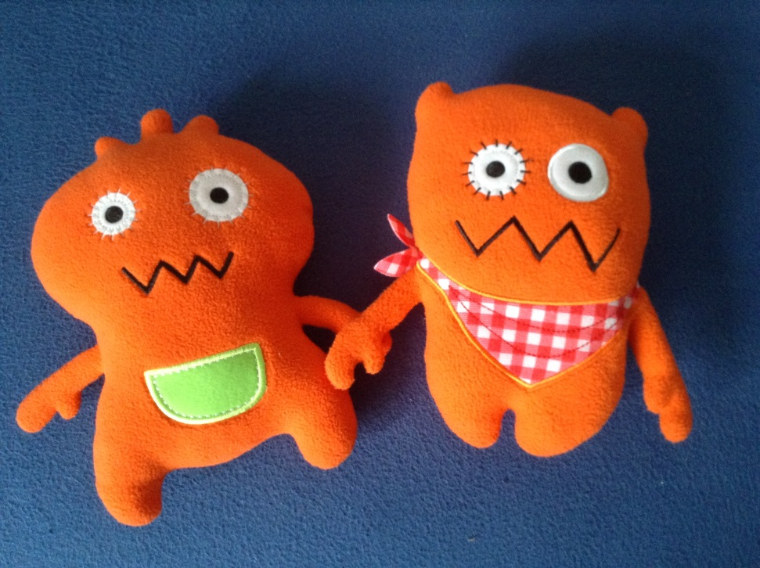
Zakończenie?
Max i Tutu z uwagą przyglądali się starej mapie, na której zaznaczone były granice Europy.
Może już myśleli o nowej podróży.
Mapę przecież już mają.

Slide 21
Podziękowania
dla ś.p. Tomka Bedyńskiego, który zainspirował wolontariuszy projektu „Spotkania z komputerem na Politechnice Gdańskiej” do szukania granic Europy naszkicowanych przez Kluwera,
dla Fundacji ALF, która umożliwiła poszukiwanie granic Europy we Wrocławiu, Lublinie, Białymstoku i Gdańsku.

